Slide 1



Página WEB MarCriollo
Integrantes:
Leonardo Piero Diaz Garay
Rojas Castillo Joseph Mark
Camacho Calle Julian Fernando
Jhordy David Contreras Cardenas
Ramos Barzola, Adrián
Integrantes:
Leonardo Piero Diaz Garay
Rojas Castillo Joseph Mark
Camacho Calle Julian Fernando
Jhordy David Contreras Cardenas
Ramos Barzola, Adrián

Slide 2
MarCriollo
Misión
Visión
En MarCriollo, nos dedicamos a brindar una experiencia gastronómica excepcional con platos criollos y marinos de alta calidad. Destacamos la riqueza de nuestra cultura culinaria con ingredientes frescos y auténticos. Nuestro objetivo es superar las expectativas de nuestros comensales con un servicio cálido y personalizado, creando momentos inolvidables alrededor de la mesa donde cada bocado cuenta una historia y cada cliente se siente como en casa.
En MarCriollo, aspiramos a ser el principal destino para quienes desean disfrutar de auténticos sabores criollos y marinos en un ambiente acogedor. Nos esforzamos por ser reconocidos por nuestra excelencia culinaria, atención al detalle y satisfacción del cliente. Más que un restaurante, buscamos ser un destino gastronómico donde cada visita sea única y memorable, dejando una huella duradera en nuestros clientes y en la comunidad gastronómica.

Slide 3

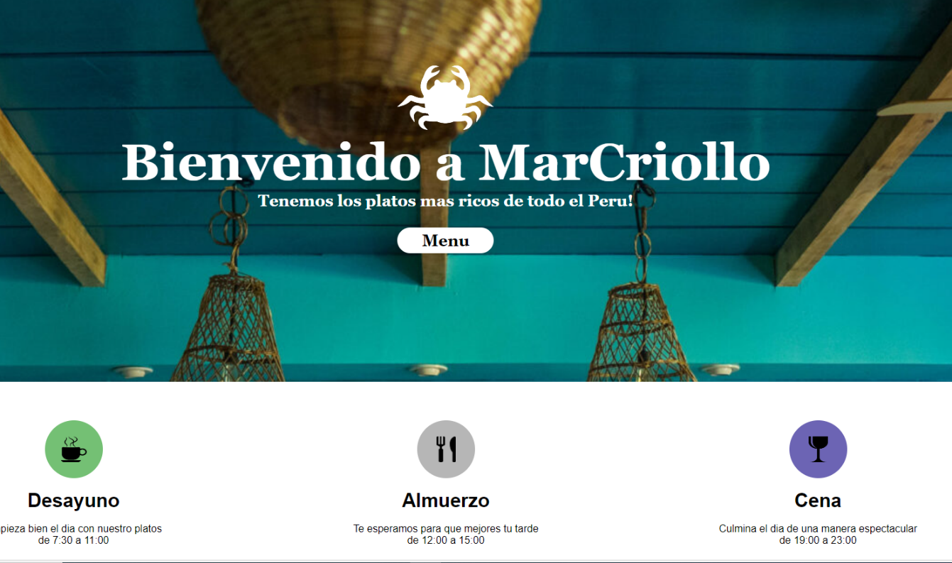
Diseño de Inicio

Slide 4
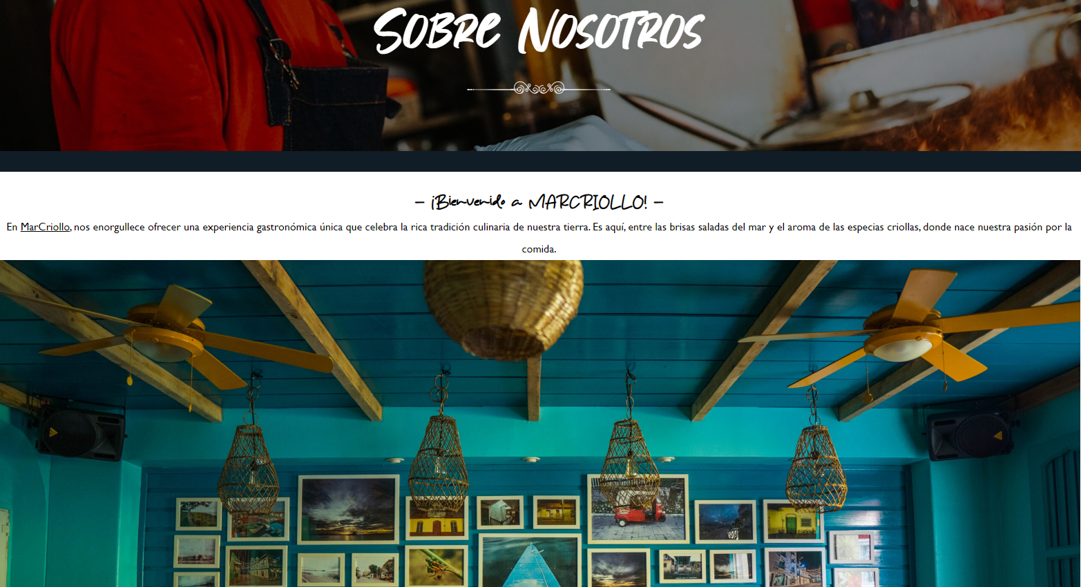
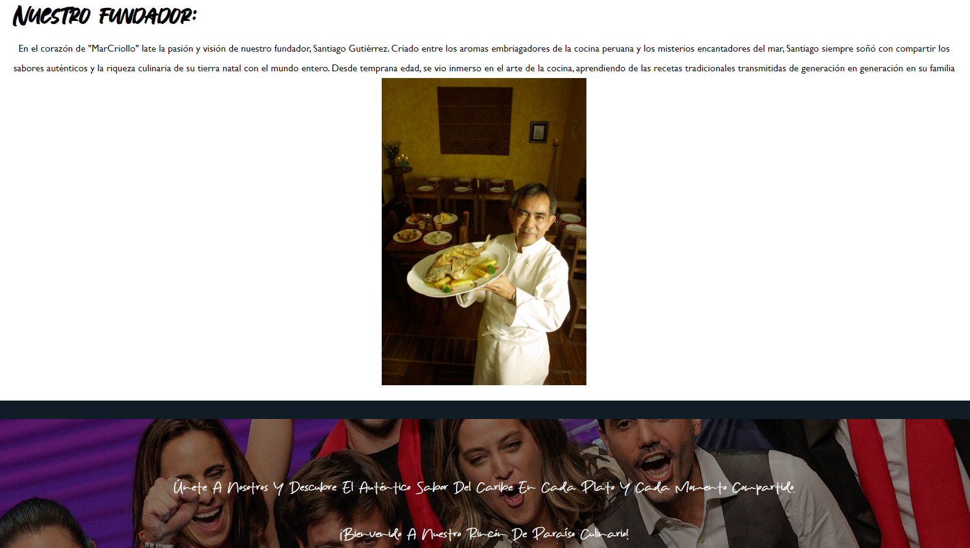
Diseño de Nosotros

Slide 5
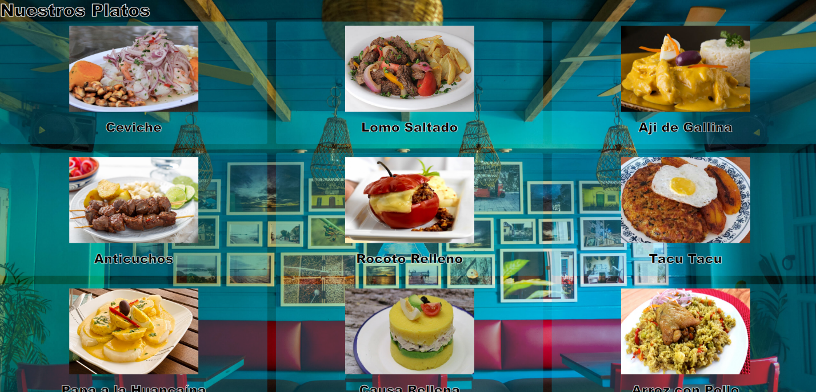
Diseño de Servicios

Slide 6
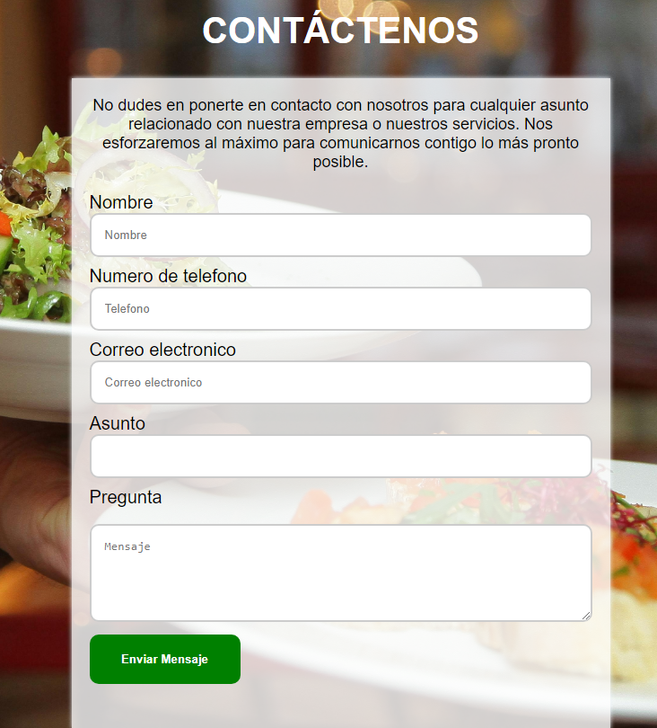
Diseño de Contacto

Slide 7
Gracias

